Slide 1
操作系统概念
Operating System Concepts
Silberschatz, Galvin and Gagne
王冬青
wang.box@163.com

Slide 2
内容框架
概述
体系结构
进程管理
内存管理
文件管理
外设管理

Slide 3
内容
Ch4: 进程
Ch5: 线程
Ch6: CPU调度
Ch7：进程同步
Ch8：死锁

Slide 4
Ch4: Processes
Process Concept
Process Scheduling
Process Control
Cooperating Processes
Inter-process Communication(IPC)

Slide 5
Ch4: Processes
Process Concept
Process Scheduling
Process Control
Cooperating Processes
Inter-process Communication(IPC)

Slide 6
Process Concept
Process Definition
Process State
Process Control Block (PCB)
Process Context

Slide 7
Process Concept
Process Definition
Process State
Process Control Block (PCB)
Process Context

Slide 8
Process Concept
Process Definition
  Process a program in execution; process execution must progress in sequential fashion（有序方式）.
  Two or more processes may be associated with the same program. A process can spawn new processes.
  User processes and system processes
  Jobs（Batch system）、processes、threads、tasks

Slide 9
Process Concept
  A process includes:
    PCB（Process Control Block）
    program counter value and processor register contents
    进程上下文的一部分
    program code （.text section）
    Data section 全局变量
    Stack （栈）（temporary data）
    局部变量、参数、返回地址等
    Heap （堆）

Slide 10

Process in Memory
库映射区
动态区
PCB？

Slide 11
Process Concept
进程与程序区别
  进程更能真实地描述并发，而程序不能
  程序是静态的，进程是动态的
  进程有生命周期，有诞生有消亡，短暂的；而程序是相对长久的
  一个程序可对应多个进程（各进程是独立的）
  一个进程也能产生多个进程
  进程具有创建其他进程的功能，而程序没有

Slide 12
Process Concept
进程特征
  并发性:
  任何进程都可以同其他进程一起向前推进
  动态性:
进程对应程序的执行，进程是动态产生，动态消亡的
进程在其生命周期内，在三种基本状态之间转换
  独立性：
  进程是资源分配的一个独立单位

Slide 13
Process Concept
进程特征
  交互性：
  指进程在执行过程中可能与其它进程产生直接或间接的关系
  异步性：
  每个进程都以其相对独立的、不可预知的速度向前推进
  结构性
  进程的组成：程序+数据+PCB

Slide 14
Process Concept
Process Definition
Process State
Process Control Block (PCB)
Process Context

Slide 15
Process Concept
Process State
  new: The process is being created.
  running: Instructions are being executed.
  Waiting(Blocked): The process is waiting for some event to occur.
  ready: The process is waiting to be assigned to a process.
  terminated: The process has finished execution.

Slide 16

Diagram of Process State

Slide 17
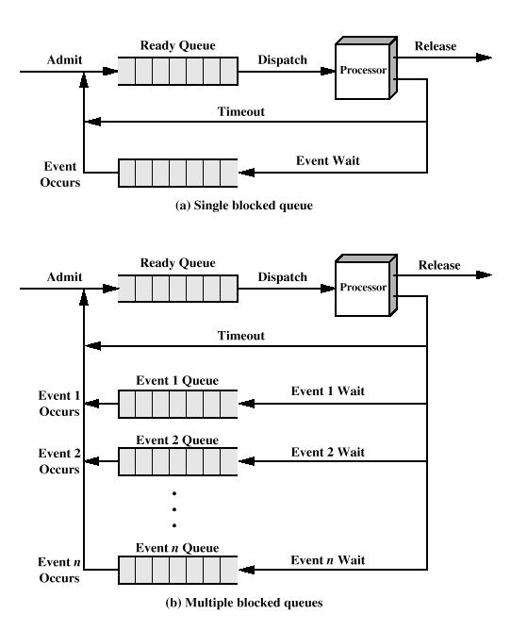

Slide 18
运行


●
❍
就绪
等待
进程的基本状态及其转换

Slide 19
进程状态转换：
在进程运行过程中，由于进程自身进展情况及外界环境的变化，这三种基本状态可以依据一定的条件相互转换。
 就绪—运行
 运行—就绪
● 运行—等待
❍ 等待—就绪
运行

●

❍
等待
就绪
进程的基本状态及其转换

Slide 20
进程状态转换：
   就绪—运行
  调度程序选择
  一个新的进程运行
   运行—就绪
  运行进程用完了时间片；
  运行进程被中断，因为一高优先级进程处于就绪状态
运行

●

❍
等待
就绪
进程的基本状态及其转换

Slide 21
进程状态转换：
  运行—等待
  OS尚未完成服务
  对一资源的访问尚不能进行
  初始化I/O 且必须等待结果
  等待某一进程提供输入 (IPC)
  ❍ 等待—就绪
  当所等待的事件发生时
运行

●

❍
等待
就绪
进程的基本状态及其转换

Slide 22
Process Concept
Process Definition
Process State
Process Control Block (PCB)
Process Context

Slide 23
Process Concept
PCB
  PCB：Information associated with each process.
  Process state
  Program counter
  CPU registers
  CPU scheduling information
  Memory-management information
  Accounting information
  I/O status information
  For Linux:/linux-*.*/include/linux/sched.h(struct task_struct;)

Slide 24
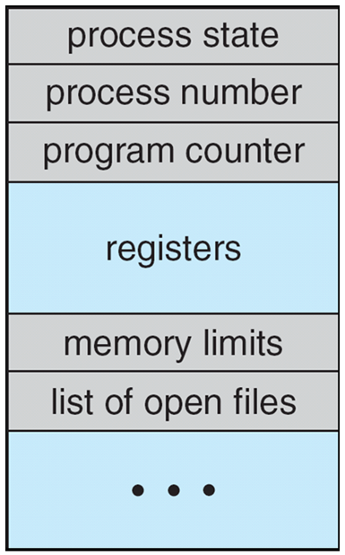
Process concept: PCB
系统为了管理进程设置的一个专门的数据结构，用它来记录进程的外部特征，描述进程的运动变化过程等。
系统利用PCB来控制和管理进程，所以PCB是系统感知进程存在的唯一标志。进程与PCB是一一对应的。

Slide 25
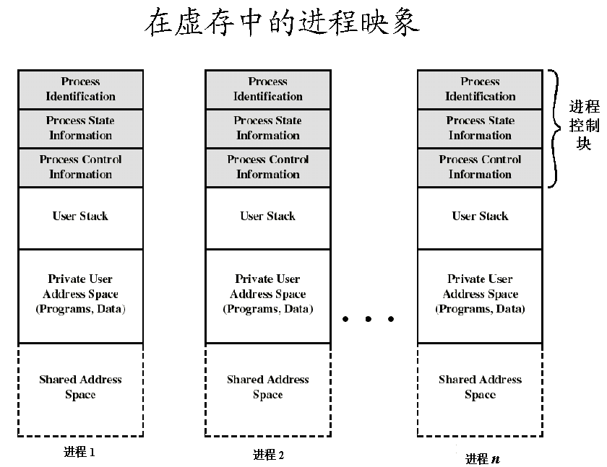
（进程
描述符）

Slide 26
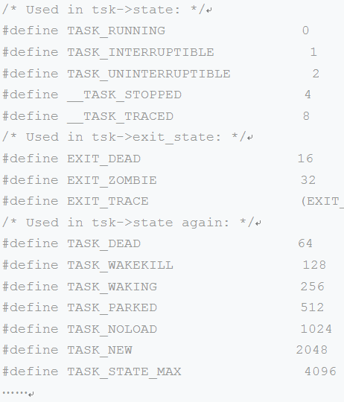
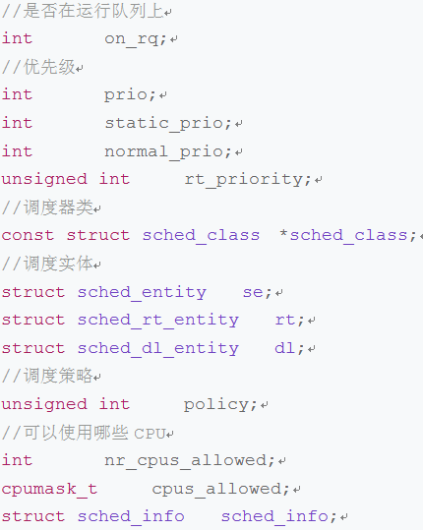
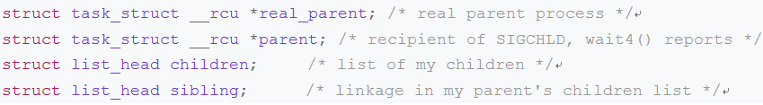
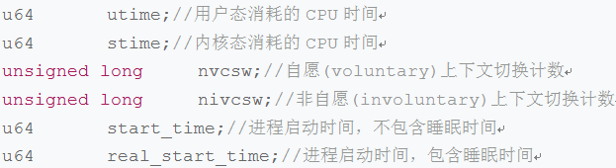



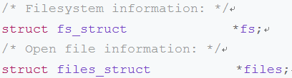
进程控制块PCB
进程控制块PCB
  -- 控制进程所需的数据(进程属性)，包括:
    进程描述信息（标识符、用户标识号、家族关系等）
    进程控制信息（状态、优先级、记账信息等）
    进程资源信息（存储器、文件、资源设备等）

Slide 27
Process Concept
PCB表
系统把所有PCB组织在一起，并放在内存固定区域，就构成了PCB表。
  链表(如：Linux:struct list_head tasks;)
  索引表
  PCB表的大小决定了系统中最多可同时存在的进程个数，称为系统的并发度

Slide 28
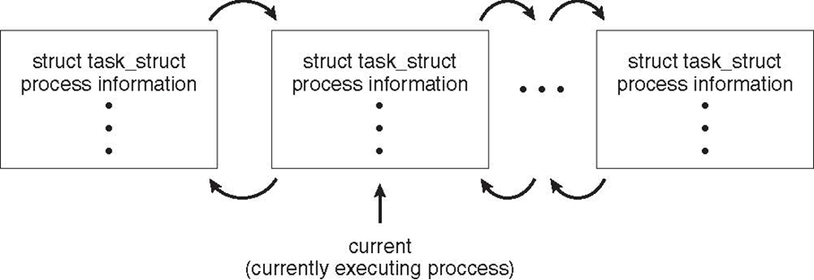
PCB表--链表结构
Linux的双向链表

Slide 29
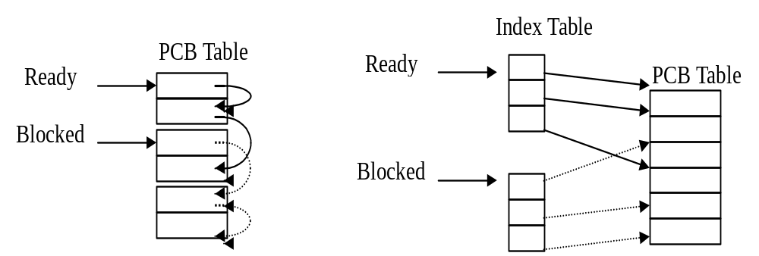
PCB表组织方式：
常用索引方式，对具有相同状态的进程，分别设置各自的PCB索引表，表明PCB在PCB表中的地址。
（方式：线性表或链表）

Slide 30
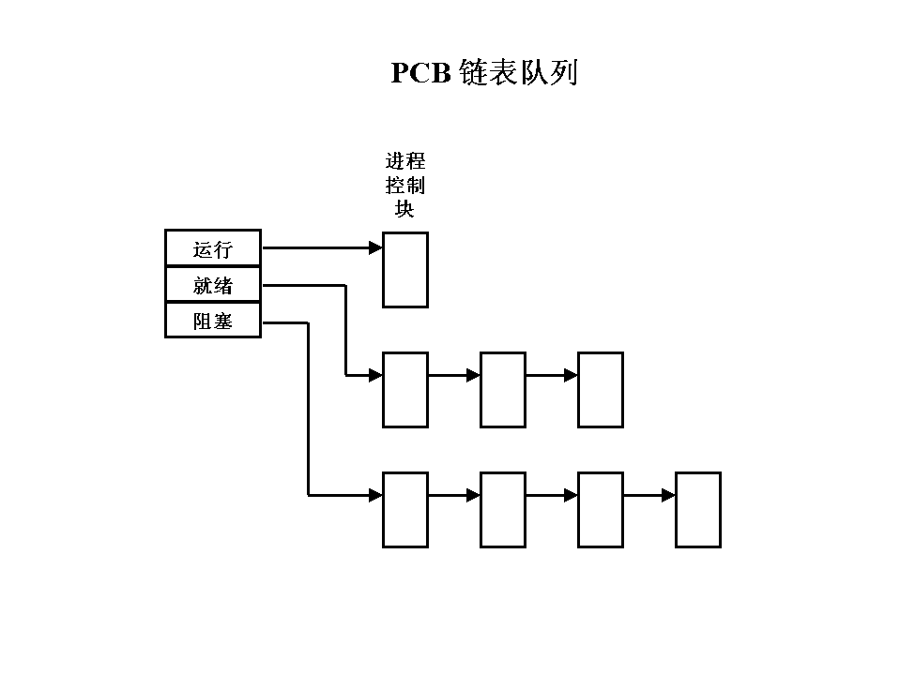
动态的

Slide 31
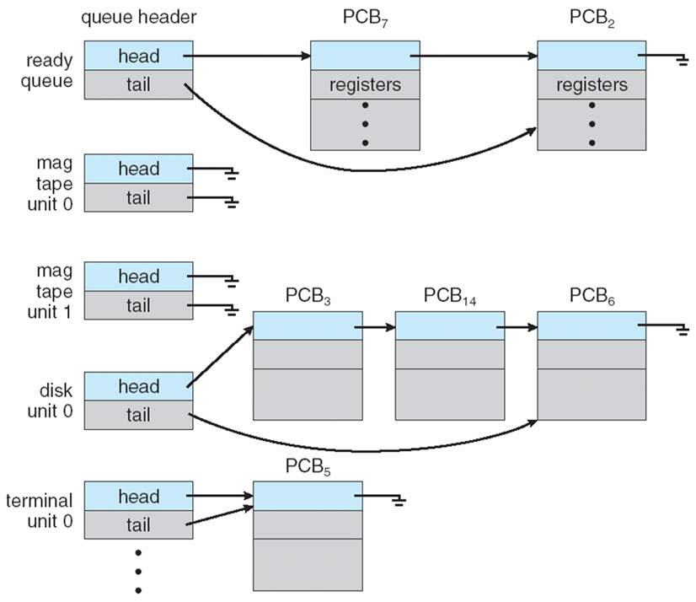
Step 2
Step
1

Slide 32
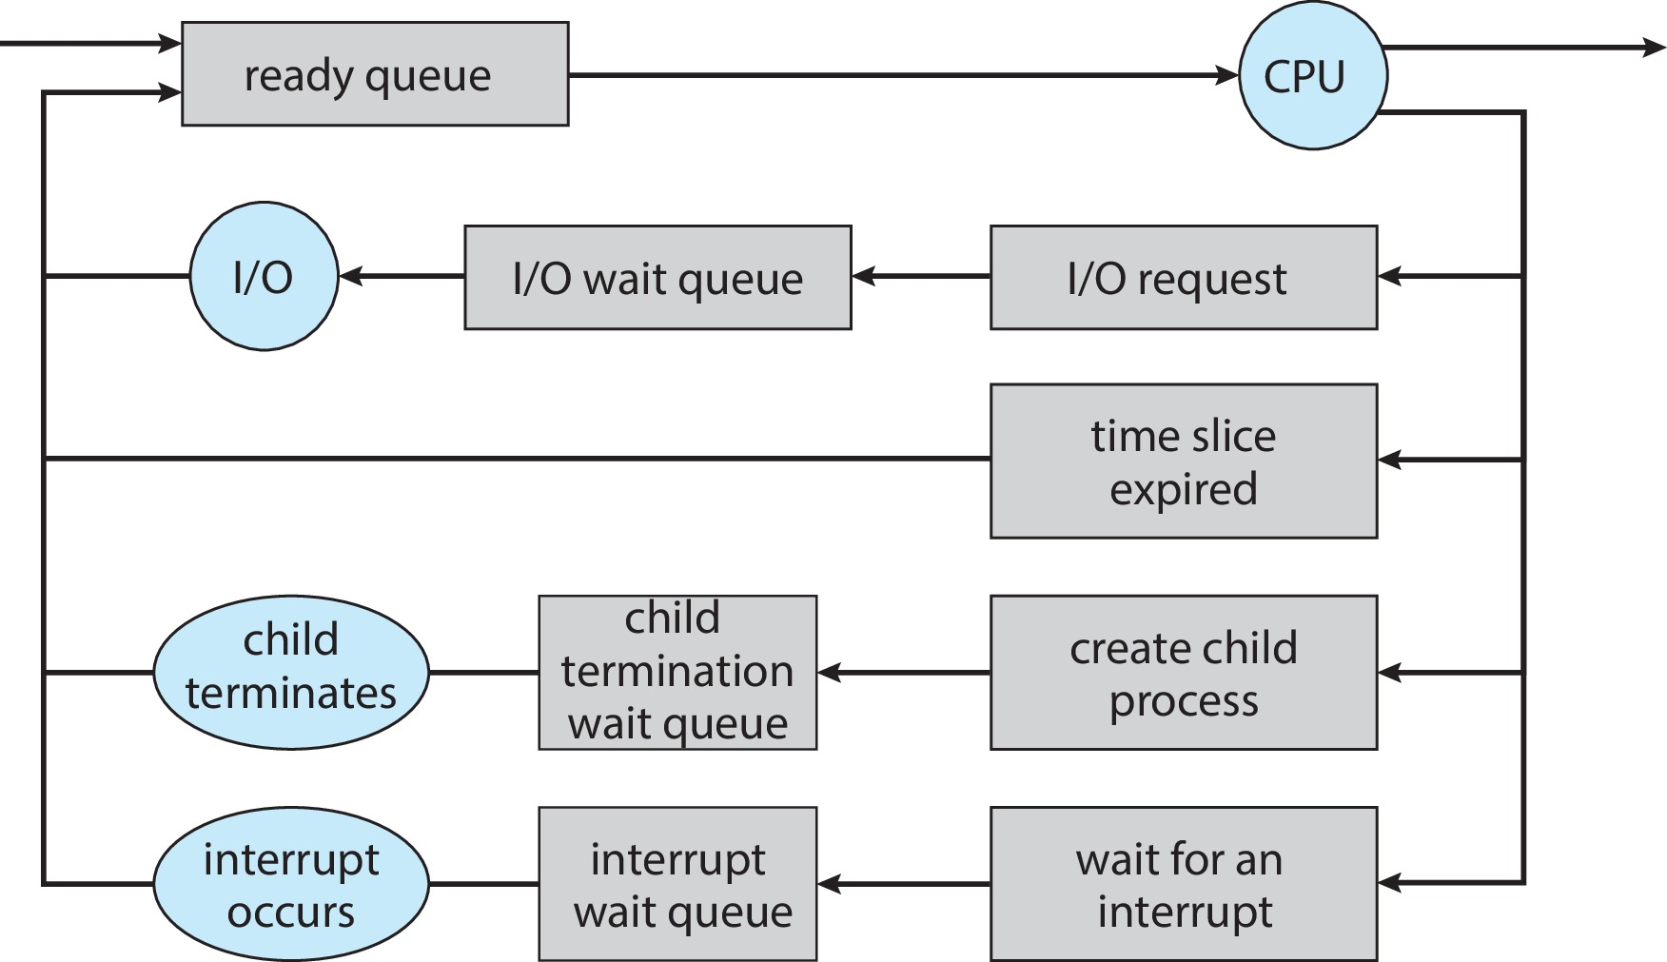

Slide 33
Process Concept
Process Definition
Process State
Process Control Block (PCB)
Process Context

Slide 34
Process Concept
Process Context
  对进程执行活动全过程的静态描述
  由进程用户地址空间内容、硬件寄存器内容及与该进程相关的核心数据结构组成

Slide 35

CPU Switch From Process to Process

Slide 36
Context switch
When CPU switches to another process, the system must save the context of the old process and load the saved context for the new process.
  The context of a process is represented in the PCB of a process.
  To freeze it; to preserve it; to thaw it.
Context-switch time is overhead; the system does no useful work while switching.
Context-switch time is mainly dependent on hardware support.
OS programmer try new structures to reduce context-switch time whenever possible.
When CPU switches to another process, the system must save the context of the old process and load the saved context for the new process.
  The context of a process is represented in the PCB of a process.
  To freeze it; to preserve it; to thaw it.
Context-switch time is overhead; the system does no useful work while switching.
Context-switch time is mainly dependent on hardware support.
OS programmer try new structures to reduce context-switch time whenever possible.

Slide 37
Ch4: Processes
Process Concept
Process Scheduling
Process Control
Cooperating Processes
Inter-process Communication(IPC)

Slide 38
Process Scheduling
调度类型
调度模式
调度算法 （ch6）

Slide 39
Process Scheduling
调度类型
  高级调度（长程调度）
也称为作业调度或宏观调度，高级调度的时间尺度通常是分钟、小时或天。--- 形成作业队列
  中级调度（中程调度）
涉及进程在内外存间的交换。从存储器资源管理的角度来看，把进程部分或全部换出到外存上，可为当前运行进程的执行提供所需内存空间，将当前进程所需部分换入到内存。指令和数据必须在内存里才能被处理机直接访问。
  低级调度（短程调度）
也称微观调度，从处理机资源分配的角度来看，处理机需要经常选择就绪进程或线程进入运行状态。低级调度的时间尺度通常是毫秒级的。由于低级调度算法的频繁使用，要求在实现时做到高效。

Slide 40
长程调度
任务类型
  I/O密集型(IO bound process)
  CPU密集型(CPU bound process)
负载均衡

Slide 41

中程调度

Slide 42
短程调度
调度模式
  非剥夺方式（非抢占式）
  简单、开销小、实时性差
  剥夺方式（抢占式）
  剥夺原则：优先级原则
  时间片原则
  调度算法 （ch6）

Slide 43
Ch4: Processes
Process Concept
Process Scheduling
Process Control
Cooperating Processes
Inter-process Communication(IPC)

Slide 44
Process Control
原语
Process creation
Process termination

Slide 45
Process Control
原语
Process creation
Process termination

Slide 46
Process Control
原语
  进程创建原语create()
  进程撤消原语exit()
  阻塞原语block()
  唤醒原语wakeup()
  挂起原语suspend()
  激活原语active()

Slide 47
Process Control
原语
Process creation
Process termination

Slide 48
Process Control
原语
Process creation
Process termination

Slide 49
Process Control
Process creation
  创建方式
    用户运行程序（用户启动进程）
    父进程创建（进程启动进程）
  引起进程创建的事件
    用户登录
    作业调度
    提供服务
    应用请求
    父进程创建子进程
    ……

Slide 50
Process Create
  创建内容
    申请并创建一个PCB
    赋予一个唯一的进程标识符pid
    为进程影像分配空间
    初始化进程控制块
    设置相应的链接
    如: 把新进程加到就绪队列的链表中

Slide 51
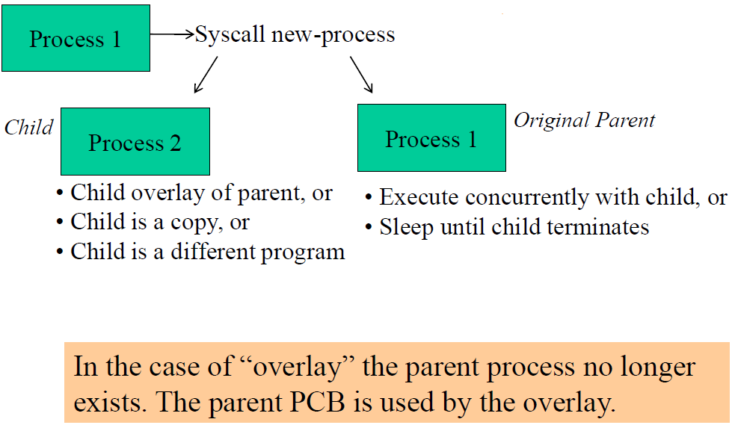
Process Create

Slide 52
Process Create
父进程创建
  新进程的地址空间：
    子进程是父进程的复制品（如fork()）
    边使用边创建
    子进程加载另一个新程序（如exec函数簇）
    执行方式：
    父进程与子进程并发执行
    父进程等待，直到某个或全部子进程执行完

Slide 53
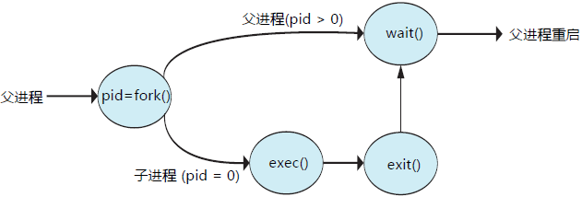
Process Create
  UNIX examples
    fork( ) system call creates new process
    exec( ) system call used after a fork( ) to replace the process’ memory space with a new program.
  Windows API---CreateProcess()(课后了解)

Slide 54
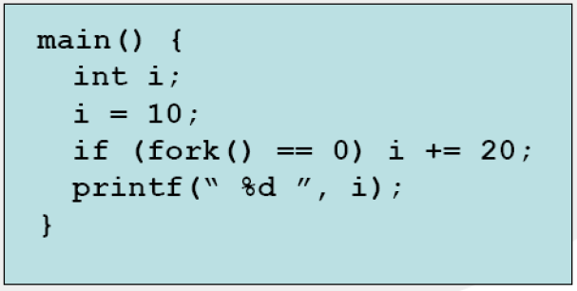
Process Create
子进程
    输出：？
    输出：1030 或者3010

Slide 55
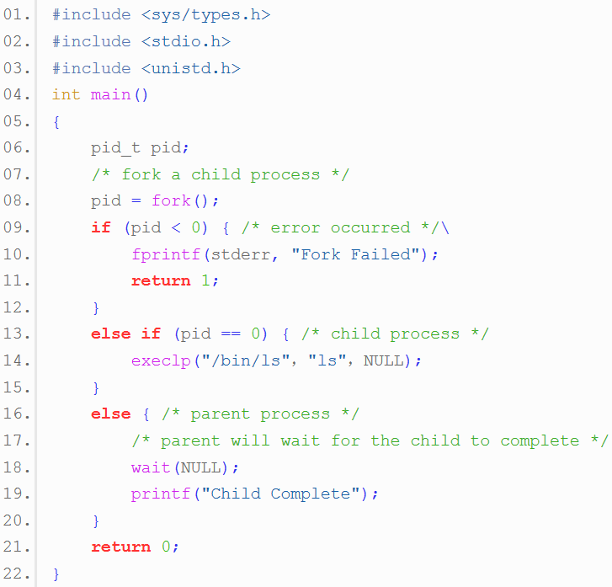
Process Create
课后拓展：Vfork（）

Slide 56
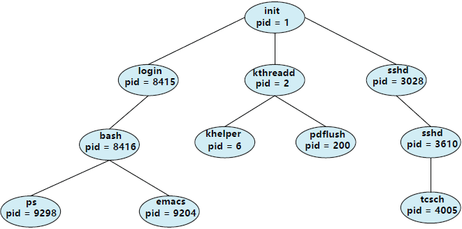
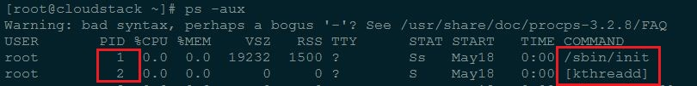
A Tree of Processes in Linux
1号进程
所有用户进程的祖先：
Loads user prosesses
拓展：0号进程

Slide 57
Process Control
原语
Process creation
Process termination

Slide 58
Process Control
原语
Process creation
Process termination

Slide 59
进程终止
Process termination
  Process executes last statement and asks the operating system to decide it (调用exit).
    Output data from child to parent (via wait).
    Process’ resources are de-allocated by operating system.
进程主动终止

Slide 60
进程终止
Parent may terminate execution of children processes (Linux调用abort).
  Child has exceeded allocated resources.
  Task assigned to child is no longer required.
  Parent is exiting.
    Some operating system does not allow child to continue if its parent terminates.
    Cascading termination（级联终止）.
进程被动终止

Slide 61
进程终止
父进程调用wait()，其子进程的标识符和在进程表中的条目才被释放。
pid = wait(&status);
僵尸进程zombie：父进程没有调用wait()。
孤儿进程orphan：父进程没有调用wait就终止了。
Linux会将init进程作为孤儿进程的父进程

Slide 62
Ch4: Processes
Process Concept
Process Scheduling
Process Control
Cooperating Processes
Inter-process Communication(IPC)

Slide 63
Cooperating Processes
进程间的联系
进程同步
进程互斥

Slide 64
Cooperating Processes
进程间的联系
进程同步
进程互斥

Slide 65
Cooperating Processes
进程间的联系
  Advantages of process cooperation
    Information sharing
    Computation speed-up
    Modularity(system)
    Convenience(user)

Slide 66
Cooperating Processes
相交进程与无关进程
  相交进程（协作进程）：指多个并发进程在逻辑上有某种联系
  无关进程：即不相交进程，在逻辑上无任何联系的进程。
直接作用和间接作用
  直接作用：进程间的相互联系是有意识的安排的，
  只发生在相交进程间。（同步）
  间接作用：进程间要通过某种中介发生联系，是无
  意识安排的，可发生在相交进程之间，
  也可发生在无关进程之间。（互斥）

Slide 67
相互感知程度 | 交互关系 | 一个进程对 其他进程的影响
相互不感知 (完全不了解其它 进程的存在) | 竞争 （未发生冲突） | 一个进程的操作对其他进程的结果无影响
间接感知 (双方都与第三方交互，如共享资源) | 通过共享 进行协作 | 一个进程的结果依赖于从其他进程获得的信息
直接感知 (双方直接交互， 如通信) | 通过通信 进行协作 | 一个进程的结果依赖于从其他进程获得的信息
相关进程

Slide 68
Cooperating Processes
进程间的联系
进程同步
进程互斥

Slide 69
Cooperating Processes
进程同步（直接作用）
  指系统中多个进程中发生的事件存在某种时序关系，需要相互合作，共同完成一项任务。
  进程间，因为在某些位置上需要协调它们的工作而相互等待、相互交换信息所产生的制约关系。
  也可以说是并发进程互相共享对方的私有资源而引起的直接制约。

Slide 70
例:
司机 P1 售票员 P2 while (true) while (true)
{ {
启动车辆； 开门；
正常运行； 售票；
到站停车； 关门；
} }
进程同步

Slide 71
Cooperating Processes
进程间的联系
进程同步
进程互斥

Slide 72
Cooperating Processes
进程互斥（间接作用）
  进程间因竞争公有资源而引起的间接制约关系，称为互斥。
  间接是指：各并发进程的速度受公有资源制约，而不是进程间直接制约。

Slide 73
P₁
P₂
a := a +1
print (a)
a := a -1
print (a)
互斥
互斥
P₃
If a < 0
then
a := a +1
else
a:= a-1
进程的互斥
（间接作用）
互斥

Slide 74
Ch4: Processes
Process Concept
Process Scheduling
Process Control
Cooperating Processes
Inter-process Communication(IPC)

Slide 75
Interprocess Communication
通信类型
通信方式
  共享存储
  消息传递
  管道通信（即共享文件）
  网络通信

Slide 76
Interprocess Communication
通信类型
通信方式
  共享存储
  消息传递
  管道通信（即共享文件）
  网络通信

Slide 77
Interprocess Communication
通信类型
  低级通信(定长)：只能传递状态和整数值
    传送信息量小：效率低，每次通信传递的信息量固定，若传递较多信息则需要进行多次通信。
    编程复杂：用户直接实现通信的细节，编程复杂，容易出错。
  高级通信(变长) ：能够传送任意数量的数据，对系统实现要求高，但编程简单
权衡(Trade-off)——折中

Slide 78
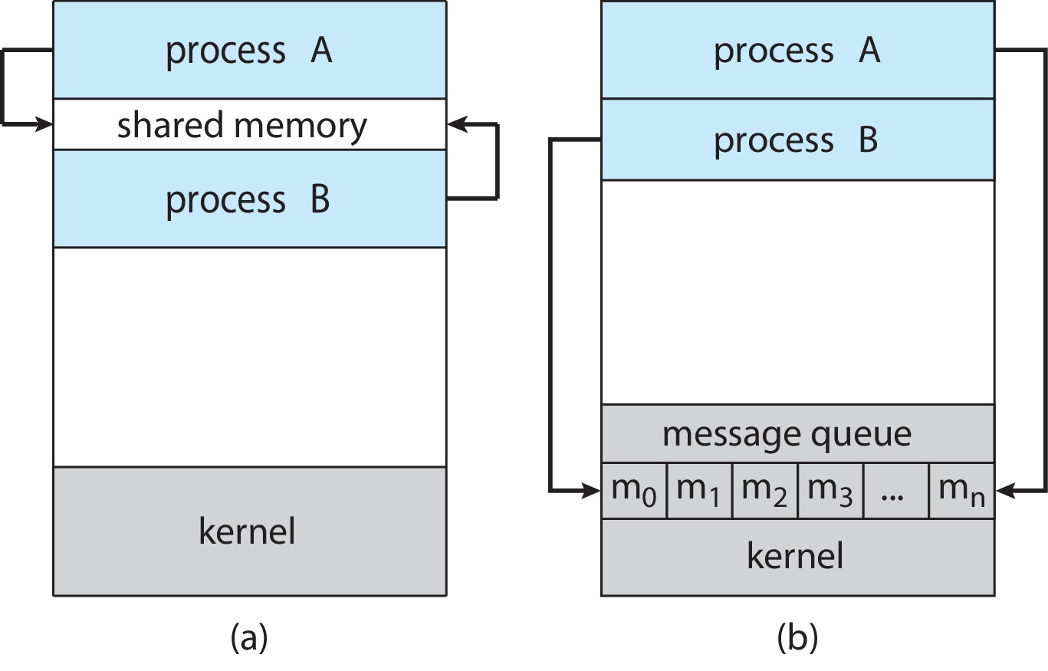
Interprocess Communication
共享存储
消息传递
共享内存不需要内核介入，速度快
多核系统下的共享存储，存在数据一致性问题

Slide 79
Interprocess Communication
通信类型
通信方式
  共享存储
  消息传递
  管道通信（即共享文件）
  网络通信

Slide 80
共享存储
进程共享某些数据结构或者共享存储区，通过这些空间进行通信。
两种类型
    基于共享数据结构的通信方式
    效率低，适合传递少量数据。
    基于共享存储区的通信方式
    高级通信方式，可传输大量数据。

Slide 81
共享存储
例子：生产者与消费者问题
缓冲池大小：
无穷大 （不考虑）
有限个
只有一个（自行讨论）

Slide 82
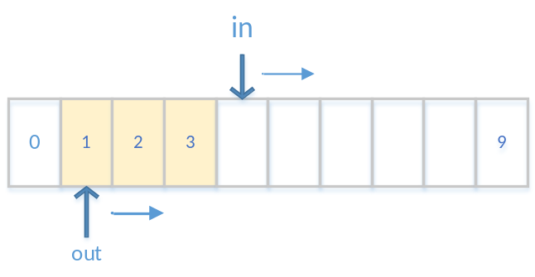
共享存储
Shared data
    #define BUFFER_SIZE 10
    typedef struct
    {
    . . .
    } item;
    item buffer[BUFFER_SIZE];//循环数组
    int in = 0;//指向下一个空位
    int out = 0 ;//指向第一个非空位
    最大容量BUFFER_SIZE-1,如何改进？

Slide 83
共享存储
Producer process（生产者进程）
item nextProduced;
while (1)
{
while(((in + 1)%BUFFER_SIZE) == out) //判满
;/* do nothing */
buffer[in] = nextProduced;
in = (in + 1) % BUFFER_SIZE;
}

Slide 84
共享存储
Consumer Process（消费者进程）
item nextConsumed;
while (1) {
while (in == out) //判空
; /* do nothing */
nextConsumed = buffer[out];
out = (out + 1) % BUFFER_SIZE;
}
生产者和消费者同时访问buffer？
有多个生产者和消费者怎么办？

Slide 85
Interprocess Communication
通信类型
通信方式
  共享存储
  消息传递
  管道通信（即共享文件）
  网络通信

Slide 86
消息传递
最广泛一种通信机制，适用于多核和分布式系统
系统为进程提供了两个通讯原语：
  send()和receive()。
  两种类型
    直接通信
    如消息队列通信方式
    间接通信
    如信箱通信方式

Slide 87
消息传递
直接通信
  发送过程
  发送进程需要发送消息时，执行send原语，产生自愿性中断，进入操作系统，操作系统为发送进程分配一个空缓冲区，并将所发送的消息从发送进程copy到缓冲区中，然后将该载有消息的缓冲区连接到接收进程的消息链链尾。发送进程返回到用户态继续执行。

Slide 88
消息传递
直接通信
  接受进程
在以后某个时刻，接收进程执行到receive原语时，也产生自愿性中断进入操作系统。操作系统将载有消息的缓冲区从消息链中取出，并把消息内容copy到接收进程空间，之后收回缓冲区。完成了消息的接收，接收进程返回到用户态继续进行。

Slide 89
消息传递
直接通信
  Processes must name each other explicitly: symmetry in addressing
    send (P, message) – send to process P
    receive(Q, message) – receive from process Q
  Properties of direct communication link
    Links are established automatically.
    A link is associated with exactly one pair of communicating processes.
    Between each pair there exists exactly one link.
  Asymmetry in addressing
    Send (P, message)
    Receive (id, message): the variable id is set to the name of the process with which communication has taken place.

Slide 90
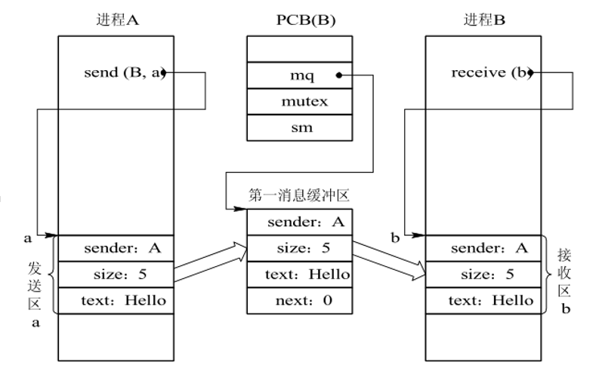
mq:消息队列指针

Slide 91

消息
......
消息链指针
......
......
Send(R, M)
......
SIZE:消息长度
TEXT:消息正文
消息
......
Receive(S, N)
......
SIZE:消息长度
TEXT:消息正文
......
消息
......
N:
消息
接受进程 R
发送进程 S
直接通信的缺点：消息传递与进程名绑定，改动比较麻烦。
硬编码（hard-coding）

Slide 92
消息传递
间接通信
  Messages are directed and received from mailboxes (also referred to as ports).
    Each mailbox has a unique id.
    Processes can communicate only if they share a mailbox.
  Two primitives
    send(A, message) – send a message to mailbox A
    receive(A, message) – receive a message from mailbox

Slide 93
消息传递
间接通信
  Link established only if processes share a common mailbox
  A link may be associated with many processes.
  Each pair of processes may share several communication links.
  Link may be unidirectional（单向） or bi-directional.
  Mailbox can be owned by a process or OS.
    create a new mailbox
    send and receive messages through mailbox
    destroy a mailbox

Slide 94
消息传递
间接通信
How about three processes?
  P₁, P₂, and P₃ share mailbox A.
  P₁, sends; P₂ and P₃ receive.
  Who gets the message?
  Solutions
    Allow a link to be associated with at most two processes.
    Allow only one process at a time to execute a receive operation.
    Allow the system to select arbitrarily the receiver. The sender is notified who the receiver was.

Slide 95
消息传递
间接通信
  所有者
  用户进程或操作系统
  信箱组成
  信箱说明 与 信箱体
  可存放信件数，已存放信件数，指针
  信箱使用规则
    若发送信件时信箱已满，则发送进程被置为“等信箱”状态，直到信箱有空时才被释放
    若取信件时信箱中无信，则接收进程被置为“等信件”状态，直到有信件时才被释放

Slide 96
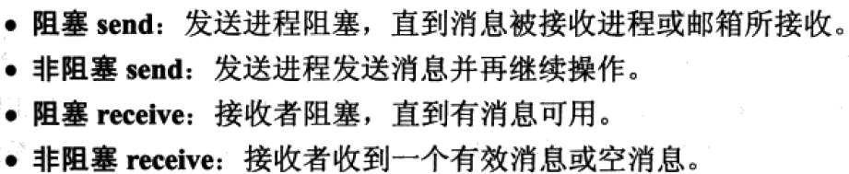
消息队列同步
Blocking(阻塞或同步) and Nonblocking(非阻塞或异步)
  Blocking send
  Nonblocking send
  Blocking receive
  Nonblocking receive
Blocking send and blocking receive → rendezvous(集合点).
Nonblocking send and blocking receive → the most common one.
思考：用消息队列的方式解决生产者消费者问题？

Slide 97
IPC Buffering
Queue of messages attached to the link; implemented in one of three ways.
  Zero capacity – 0 messages
  Sender must wait for receiver (rendezvous).
  Bounded capacity – finite length of n messages
  Sender must wait if link full.
  Unbounded capacity – infinite length
  Sender never waits.

Slide 98
Interprocess Communication
通信类型
通信方式
  共享存储
  消息传递
  管道通信（即共享文件）
  网络套接字

Slide 99
管道(pipe)
管道通信方式
  也称共享文件方式，基于文件系统，利用一个打开的共享文件连接两个相互通信的进程，文件作为缓冲传输介质。
Write(fd[1],buf,size)
read(fd[0],buf,size)
发送进程
接收进程
pipe(fd)

Slide 100
管道(pipe)
问题
  单向还是双向通信？
  如允许双向通讯，半双工还是全双工？
  通信进程间是否必须有关系（如父子）？
  管道通信时候可以通过网络，还是只能本地？
拓展：Linux和Windows的管道机制。

Slide 101
管道(pipe)
分类
  普通管道（匿名管道）
  每个管道单向通信。
  只能由创建管道的进程使用，通常使用在父子进程之间的通
  讯（在子进程继承父进程资源的系统上）。
  通信结束自动删除
  如：Unix创建普通管道pipe( )
  命名管道
  支持双向通信（Uuix半双工，Windows支持全双工）。
  不限制父子进程间，支持多进程通信。
  要显式删除
  如：Unix创建命名管道mkfifo( )

Slide 102
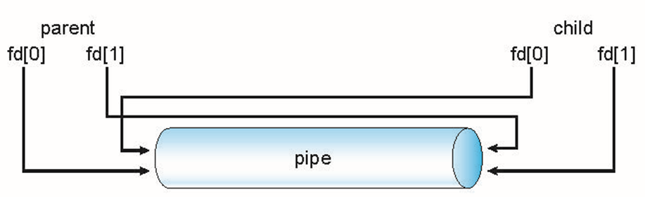
管道(pipe)
写wirte(fd[1]) 读read(fd[0])
父子进程通过普通管道通信

Slide 103
Interprocess Communication
通信类型
通信方式
  共享存储
  消息传递
  管道通信（即共享文件）
  网络通信

Slide 104
Interprocess Communication
通信类型
通信方式
  共享存储
  消息传递
  管道通信（即共享文件）
  网络通信

Slide 105
网络通信
  套接字
  远程过程调用RPC

Slide 106
网络通信
  套接字
  远程过程调用RPC

Slide 107

套接字
Socket：IP+port
80：http

Slide 108
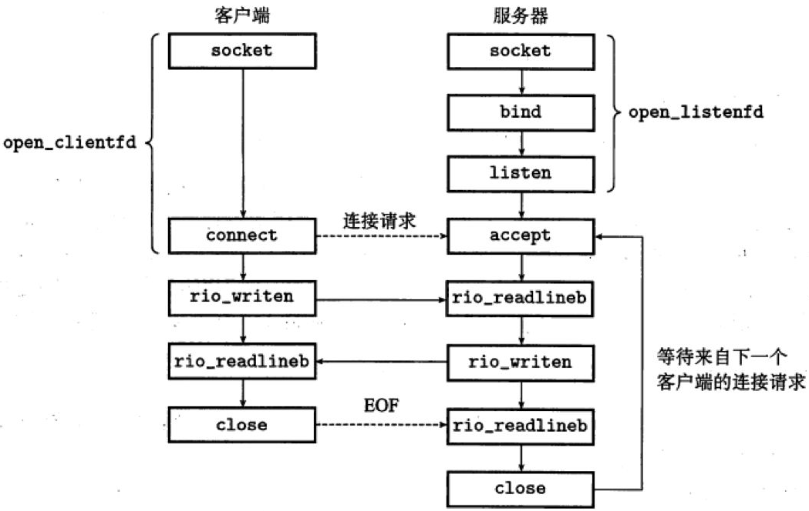
套接字

Slide 109
网络通信
  套接字
  远程过程调用RPC

Slide 110
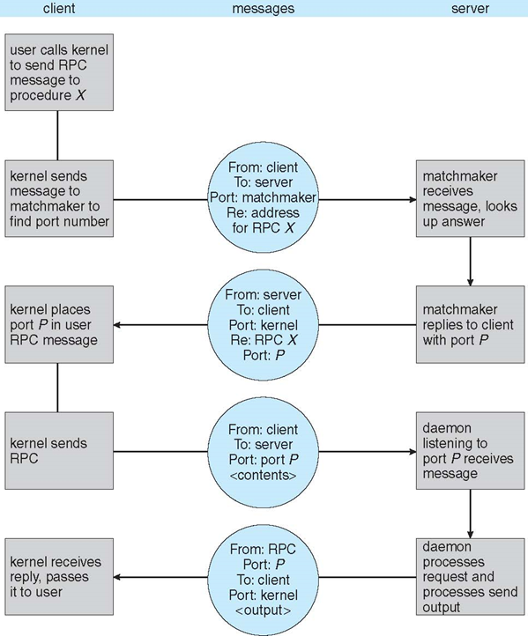
远程过程调用

Slide 111
小结
进程概念
进程状态及其转换
进程间的关系
进程通信方式

Slide 112
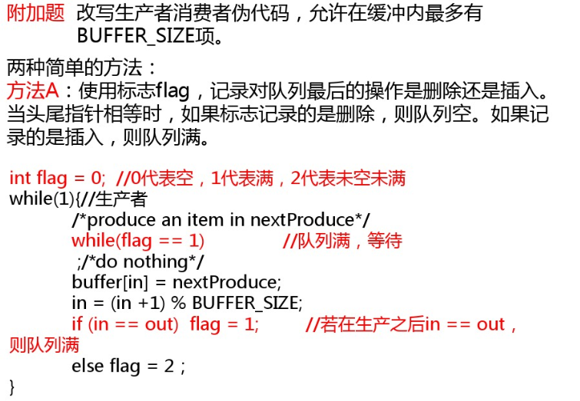
Interprocess Communication

Slide 113
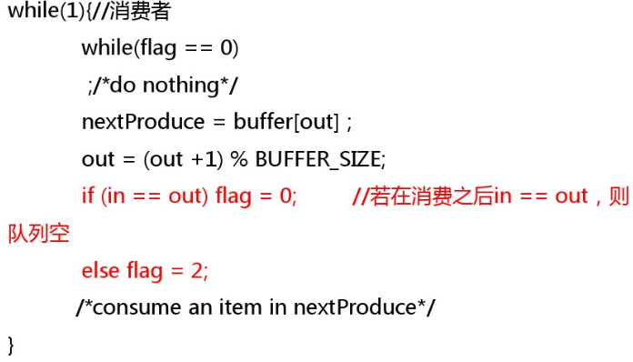
Interprocess Communication

Slide 114
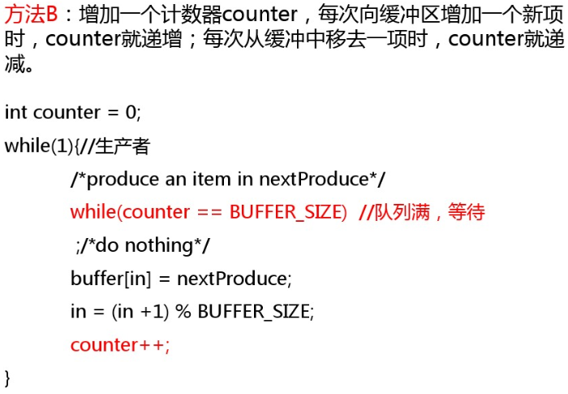
Interprocess Communication

Slide 115
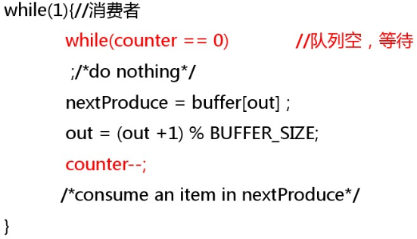
Interprocess Communication
返回
还有其他方案吗？

